Slide 1
RED SOLIDARIA DE EMERGENCIAS
Diseño de negocio sistémico y requerimientos TI
Taller Evaluativo — Base de Datos
Universidad Gabriela Mistral
Integrantes: Fredy Jiménez · Mauro Rivera · Alejandro Vera · Charles Smith

Slide 2
El problema: ayudar a ciegas
En cada catástrofe en Chile se repite el mismo patrón: la ciudadanía dona masivamente, pero sin información sobre lo que realmente se necesita en cada albergue.
Donaciones a ciegas
Voluntarios descoordinados
Cero trazabilidad
Llega ropa donde falta agua; se acumulan alimentos en un albergue mientras otro no recibe nada.
Se presentan en masa a unos recintos y dejan otros sin apoyo; nadie ve la cobertura por turnos.
Nadie puede responder a dónde fue cada donación: hoy se coordina por WhatsApp y planillas sueltas.
Notes:
Contexto: incendios de Valparaiso, terremoto 27F, aluviones. El problema no es falta de solidaridad sino falta de informacion.

Slide 3
La solución: una plataforma de coordinación
Plataforma web que conecta en tiempo real las necesidades de cada albergue con donantes y voluntarios. El déficit visible orienta la ayuda hacia donde falta.
1
2
3
Negocio sistémico
Modelo Canvas
Especificaciones técnicas
Entradas, procesos, salidas y retroalimentación entre las partes.
Propuesta de valor y estrategia en los 9 bloques del Business Model Canvas.
7 requerimientos funcionales y 5 no funcionales, trazados al modelo de datos.

Slide 4
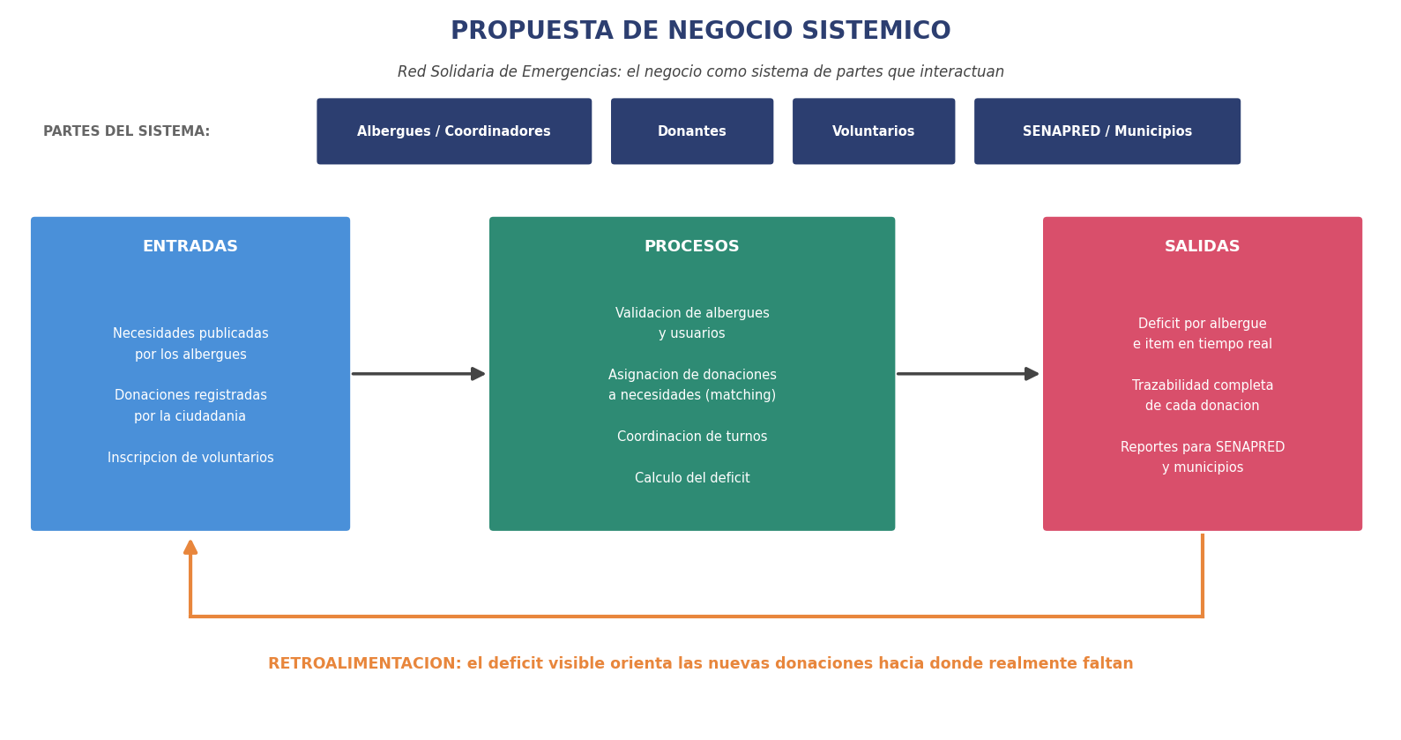
Pilar 1 — Propuesta de negocio sistémico

Slide 5
Interacción de las partes
Albergues / Coordinadores
Donantes
Publican necesidades con cantidad y prioridad; reciben lo asignado y confirman turnos.
Registran donaciones y consultan el destino exacto de cada aporte (trazabilidad).
Voluntarios
SENAPRED / Municipios
Agendan turnos por bloque; el sistema impide duplicidad de horario.
Consumen reportes de déficit y cobertura para decidir dónde reforzar.
Notes:
Enfoque sistemico: ninguna parte funciona sola. La retroalimentacion (deficit visible) es lo que convierte partes sueltas en sistema.

Slide 6
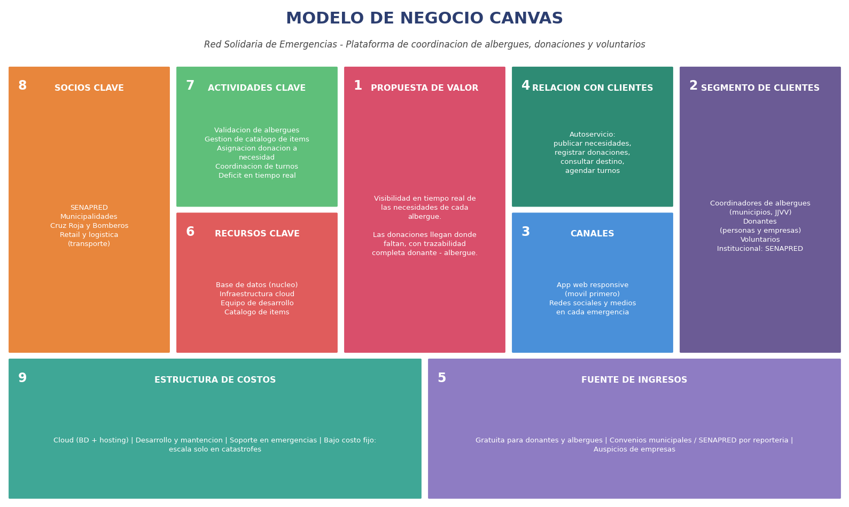
Pilar 2 — Modelo de negocio Canvas

Slide 7
Pilar 3 — Requerimientos funcionales
RF1
Registrar usuarios diferenciados por rol: donante, voluntario, coordinador
RF2
Registrar emergencias y activar los albergues asociados
RF3
Publicar necesidades por albergue, con cantidad y prioridad
RF4
Registrar donaciones con su detalle de ítems y cantidades
RF5
Asignar donaciones a necesidades con trazabilidad completa
RF6
Consultar el déficit por albergue e ítem en tiempo real
RF7
Agendar turnos de voluntarios impidiendo duplicidad de bloque

Slide 8
Requerimientos no funcionales
RNF1
Disponibilidad
Operación continua 24/7 durante emergencias declaradas.
RNF2
Usabilidad móvil
Web responsive: en terreno el celular es el único canal.
RNF3
Integridad de datos
Garantizada por el motor: claves foráneas, CHECK y UNIQUE.
RNF4
Seguridad y privacidad
Acceso por roles y protección de datos personales (Ley 19.628).
RNF5
Escalabilidad elástica
Tráfico masivo solo en catástrofes; bajo costo en reposo.

Slide 9
Coherencia: cada bloque del Canvas se sostiene en un requerimiento
Bloque del Canvas | Compromiso | Requerimiento que lo sostiene
Propuesta de valor | Déficit visible en tiempo real | RF6 + RNF1
Propuesta de valor | Trazabilidad de cada donación | RF4 + RF5
Relación con clientes | Autoservicio de los tres roles | RF1, RF3, RF7 + RNF2
Actividades clave | Asignación donación a necesidad | RF5
Recursos clave | Base de datos como núcleo | RNF3
Segmentos de clientes | Roles diferenciados y datos protegidos | RF1 + RNF4
Estructura de costos | Bajo costo fijo, escala en catástrofes | RNF5
Notes:
Esta lamina responde directamente al criterio de exito del taller: coherencia entre el Canvas y los requerimientos tecnicos.

Slide 10
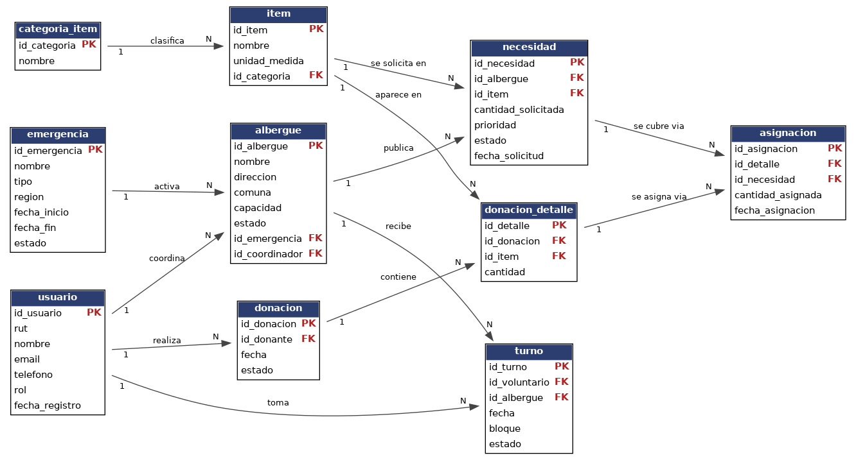
Respaldo técnico: el modelo de datos ya existe
10 tablas
normalizadas en 3FN
4 relaciones N:M
resueltas con tablas asociativas
Script MySQL
ejecutable, con integridad garantizada por el motor
Los requerimientos no son promesas: cada RF se traza a la tabla que lo implementa.

Slide 11
La solidaridad chilena no falla.
La información, sí.
Red Solidaria de Emergencias: que cada donación llegue donde falta.
Gracias

